Slide 1
Úhlopříčky a výšky rovnoběžníku
Mgr. Veronika Pluhařová
únor - duben 2012
MATEMATIKA 7. ročník
Základní škola, Chrudim, Dr. Peška 768

Slide 2
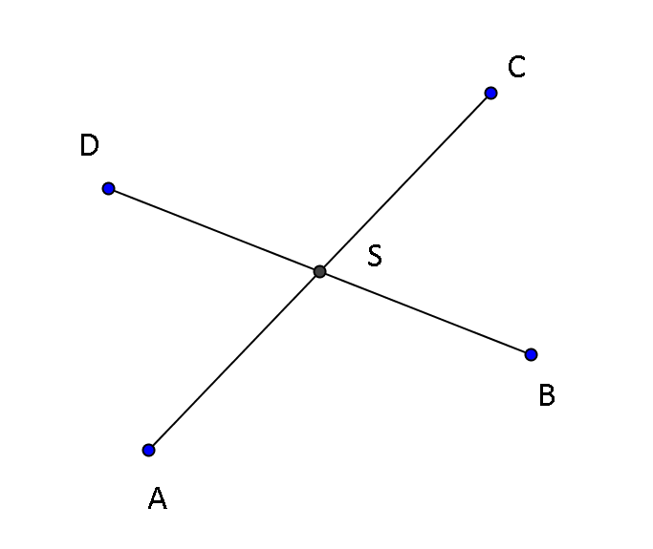
Narýsujte dvě úsečky AC a BD tak, že se půlí (protínají se ve svých středech).
Program Geogebra

Slide 3
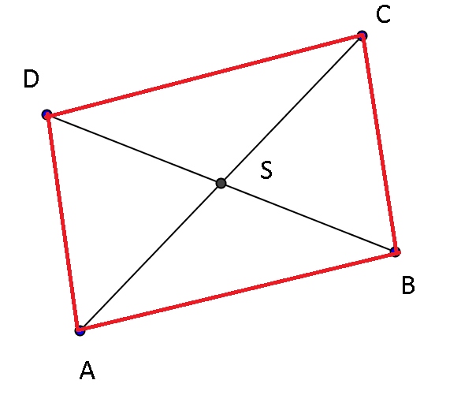
Úsečkami AC a BD je dán rovnoběžník ABCD, úsečky AC a BD jsou jeho úhlopříčkami.
Úhlopříčky rovnoběžníku
se vzájemně půlí.
Rovnoběžníky lze
definovat jako čtyřúhelníky,
jejichž úhlopříčky se půlí.
Program Geogebra

Slide 4
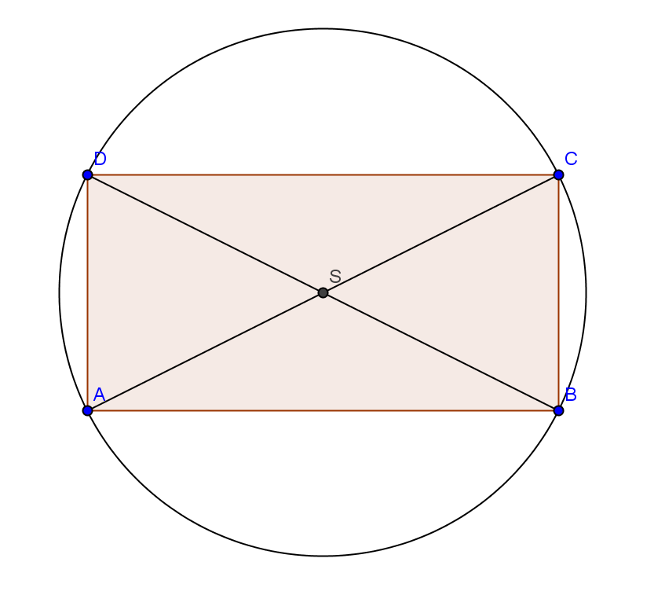
Úhlopříčky obdélníka :
jsou shodné ;
navzájem se půlí.
Průsečík úhlopříček je
středem :
souměrnosti;
kružnice obdélníku opsané.
Program Geogebra

Slide 5
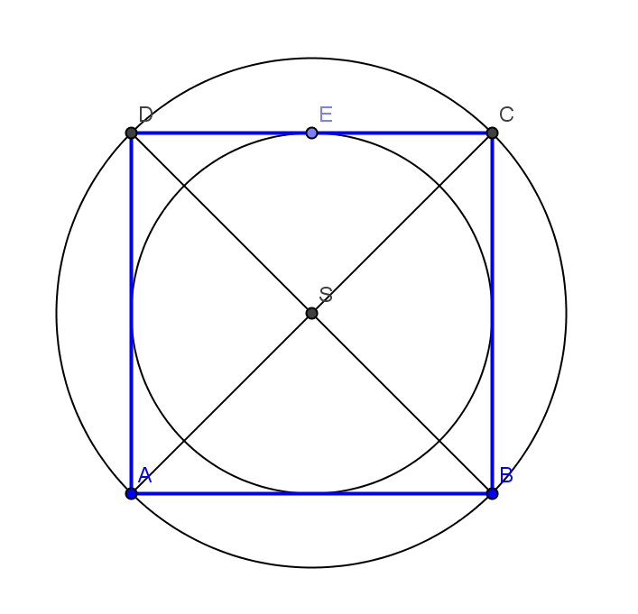
Úhlopříčky čtverce:
jsou shodné ;
navzájem se půlí ;
jsou navzájem kolmé ;
jsou osami vnitřních úhlů ;
jejich průsečík je středem
souměrnosti čtverce a
je středem kružnice
opsané i vepsané.
Program Geogebra

Slide 6
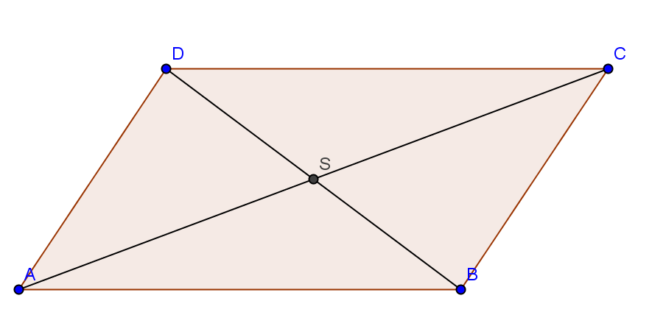
Úhlopříčky kosodélníku
navzájem se půlí.
jejich průsečík je střed souměrnosti kosodélníku.
Program Geogebra

Slide 7
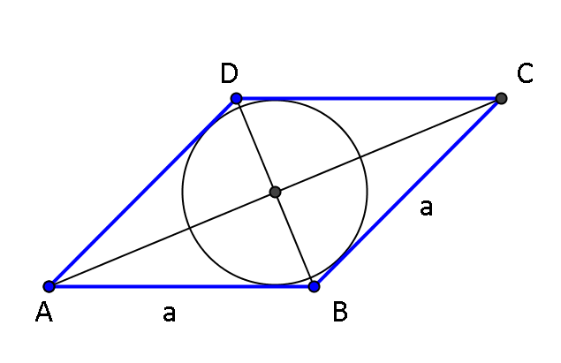
Úhlopříčky kosočtverce:
navzájem se půlí;
jsou navzájem kolmé;
jsou osami vnitřních úhlů.
Průsečík úhlopříček :
jejich průsečík je středem středové souměrnosti;
jejich průsečík je středem kružnice vepsané kosočtverci.
Program Geogebra

Slide 8
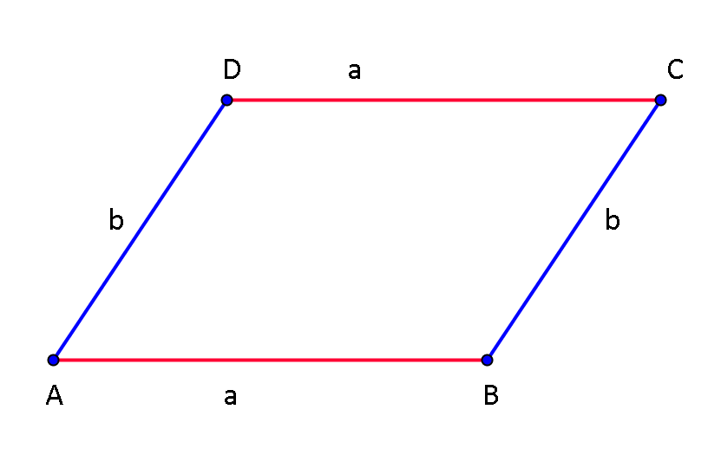
Výška rovnoběžníku je úsečka, která je kolmá na rovnoběžky a jejíž krajní body leží na těchto rovnoběžkách .
Program Geogebra

Slide 9
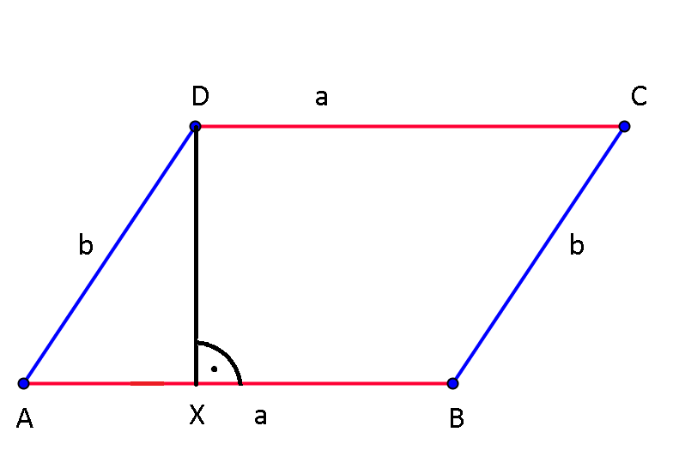
Výška v_{a} - kolmice spuštěná z vrcholu D na stranu AB.
Program Geogebra
v_{a}

Slide 10
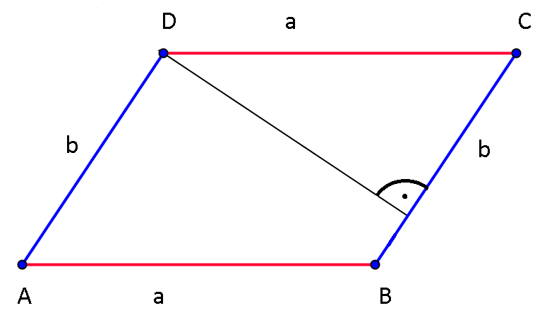
Výška v_{b} - kolmice spuštěná z vrcholu D na stranu BC.
v_{b}
Program Geogebra

Slide 11
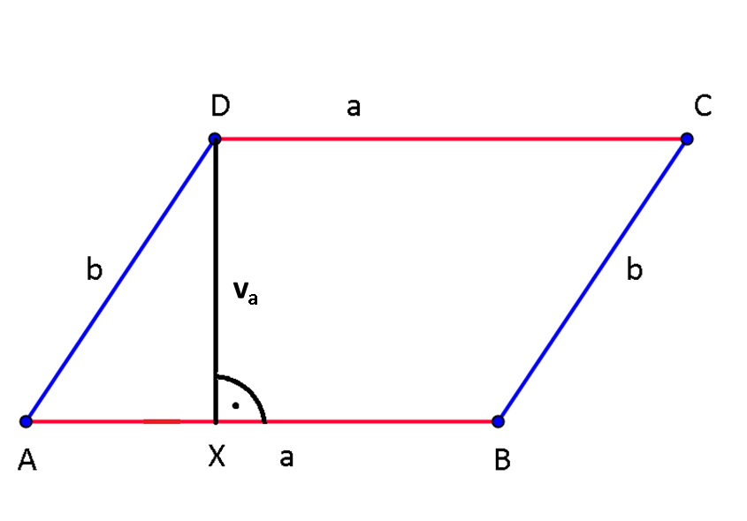
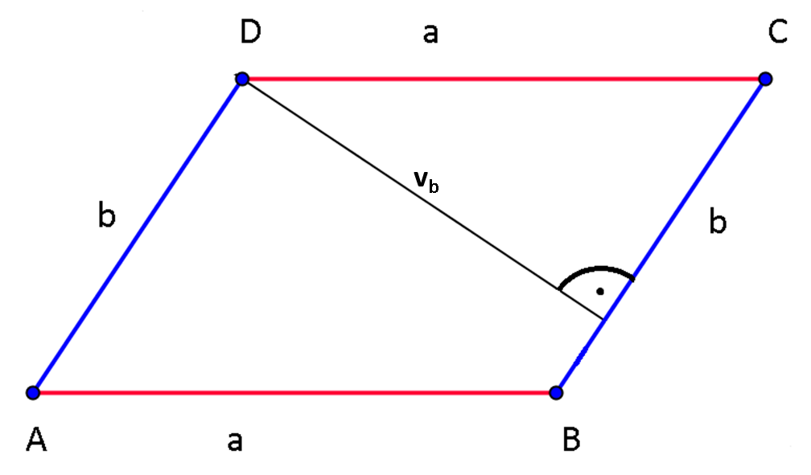
Výšku obvykle zakreslujeme tak, že za libovolný bod strany zvolíme vrchol čtyřúhelníku, čímž vzniknou pravoúhlé trojúhelníky. To je výhodné především u výpočtů obsahů.
Program Geogebra

